Slide 1
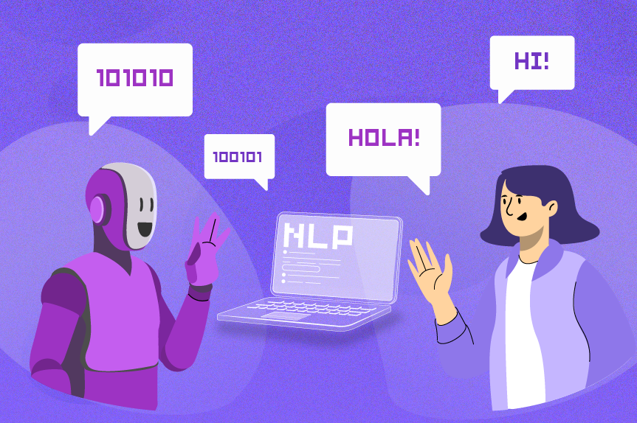

Procesamiento del Lenguaje Natural
Jonathan Zavala-Díaz
Doctórate/Investigador
Tecnológico Nacional de México
Campus Morelia

Slide 2
Trabajos realizados
Análisis estadístico de notas clínicas
Evaluación comparativa de dispositivos embebidos para el procesamiento del lenguaje natural en aplicaciones biomédicas en español
Implementación de Modelos Preentrenados de Procesamiento de Lenguaje Natural para la Tarea de Pregunta-Respuesta en un Chatbot para Consulta de Información sobre Notas Clínicas de Diabetes
HACIA UNA INTERFAZ CLÍNICA DE IDENTIFICACIÓN DE HABLANTES Y TRANSCRIPCIÓN DE VOZ A TEXTO PARA REGISTRO DE CONSULTAS MEDICAS

Slide 3
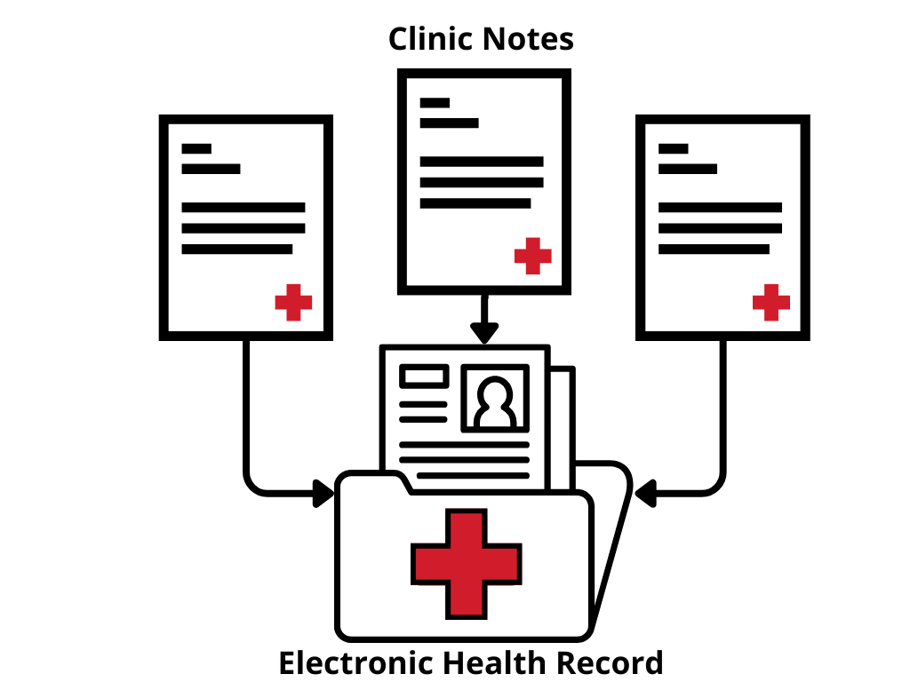
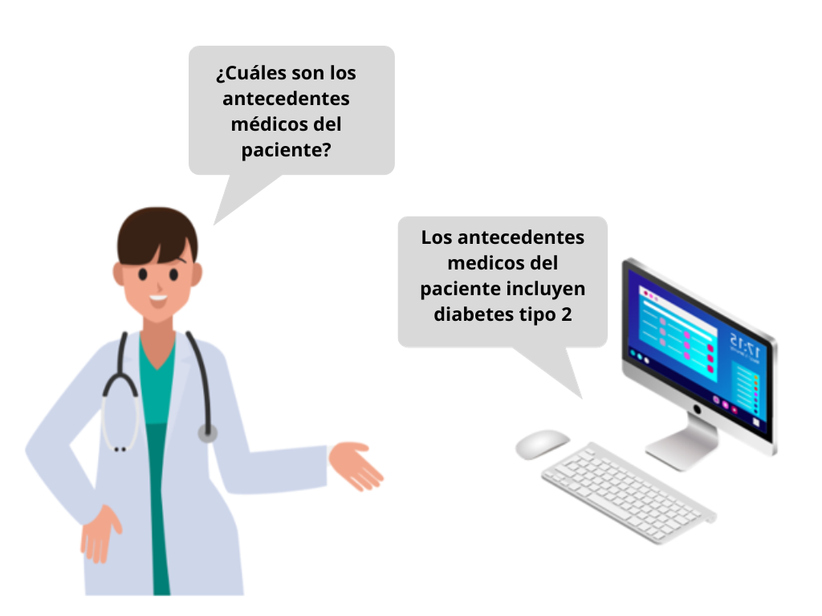
Motivación
Existe una gran cantidad de información no estructurada almacenada en los registros médicos electrónicos de los pacientes.
Acceder rápidamente a esta información es fundamental para garantizar su correcto uso por parte de los profesionales médicos.
Una forma eficaz de acceder a los datos de estos registros electrónicos es mediante preguntas formuladas en lenguaje natural.

Slide 4
Ejemplo de procesamiento del lenguaje natural aplicado a una nota médica
Sexo
Edad
Síntomas
Mujer de 23 años que refiere dolor de garganta, fiebre y fatiga. El examen clínico sugiere una faringitis bacteriana debido a la inflamación de los ganglios linfáticos y a la presencia de manchas blancas en la garganta.
Mujer de 23 años que refiere dolor de garganta, fiebre y fatiga. El examen clínico sugiere una faringitis bacteriana debido a la inflamación de los ganglios linfáticos y a la presencia de manchas blancas en la garganta.
Diagnostico
PLN
Observaciones

Slide 5
Análisis estadístico de notas clínicas

Slide 6
1.- Recolección de datos y procesamiento del corpus
503 403 notas clínicas
321 707 pacientes
Se encontró que: el 45% de las notas clínicas tienen una extensión entre 200 y 400 palabras, y el 36% de las notas clínicas constan de 200 palabras o menos. El recuento promedio de palabras por nota clínica es 229.

Slide 7
Notas clínicas por número de palabras

Slide 8
Frecuencia de palabras

Slide 9
Frecuencia de palabras relacionadas a Diabetes
Frecuencia de palabras relacionadas a medicamentos no insulínicos para la Diabetes.

Slide 10
Evaluación comparativa de dispositivos embebidos para el procesamiento del lenguaje natural en aplicaciones biomédicas en español

Slide 11
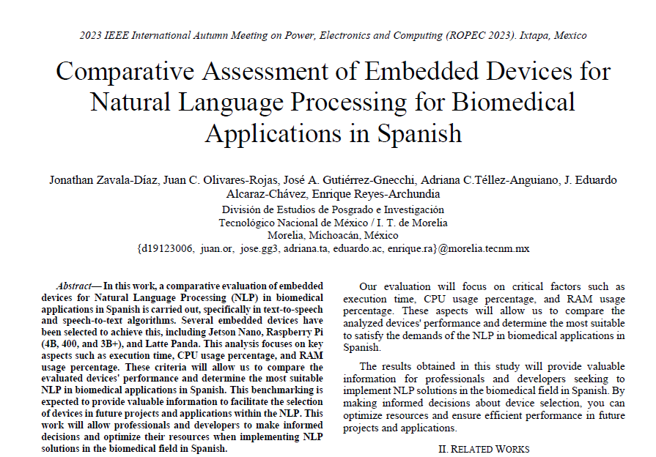



Slide 12

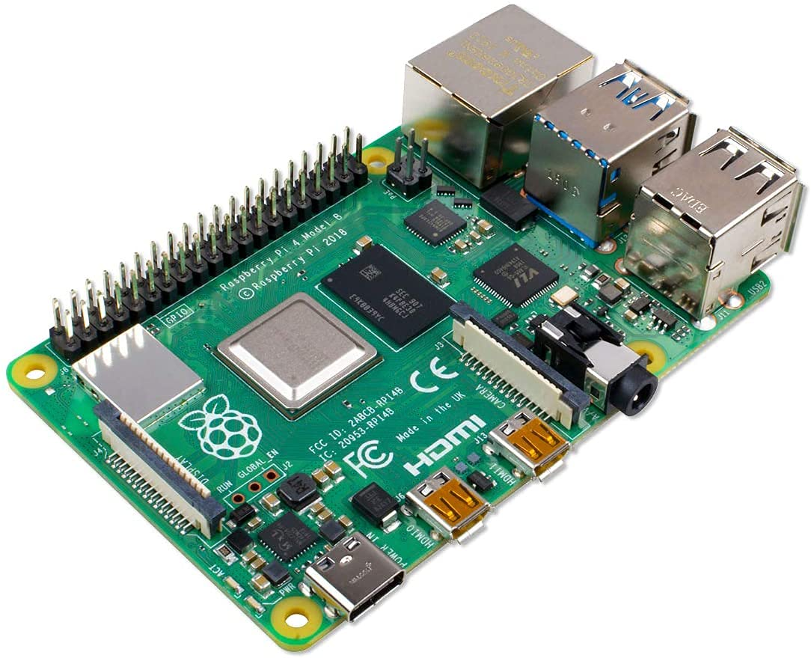


Embedded devices
AI models
Biomedical applications
Natural language interfaces
+
ChatBots
=
Disease Pattern Analysis
Medical Records Management

Slide 13



Our work
Our study provides critical insights for implementing NLP in the biomedical field in Spanish. It focuses on selecting optimal devices to optimize resources and ensure effective performance. We will assess critical factors such as runtime, CPU usage, and RAM usage to identify the best device.
Models:
Parameters:
Speech-to-Text
RAM
CPU
Text-to-Speech
Runtime
4B, 400 & 3B+
Figure 6.- Our work

Slide 14
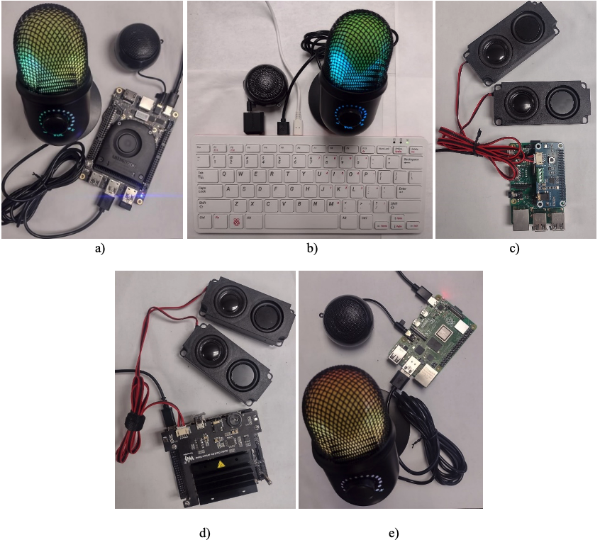
Selection and evaluation of embedded and peripheral devices
Fig. 3a: Latte Panda + Condenser Microphone and Mini Speaker with a 3.5mm Port.
Fig. 3b: RPi 400 + Condenser Microphone, Mini Speaker with a 3.5mm Port, and External USB to 3.5mm Audio Card.
Fig. 3c: RPi 3B+ + WM8960 Audio Hat Module.
Fig. 3d: Jetson Nano + WM8960 Audio Hat Module.
Fig. 3e: RPi 4B + Condenser Microphone and Mini Speaker with a 3.5mm Port.
Figure 7.- Hardware Setup

Slide 15
Selection and evaluation of text to speech & speech to text conversion algorithms
Table 3.- Text to speech & speech to text feature comparison
Tool | Offline | Conversion Type | Additional Features | Supported Languages
Vosk | Yes | Speech to Text | Offline voice recognition engine | Multiple languages
Speech Recognition | No | Speech to Text | Interface for multiple voice engines | Multiple languages
wav2vec2-large-xlsr-53-spanish | Yes | Speech to Text | Pre-trained model for Spanish language | Spanish
gTTS | No | Text to Speech | Online text-to-speech conversion | Multiple languages
pyttsx3 | Yes | Text to Speech | Offline text-to-speech synthesis engine | Multiple languages

Slide 16
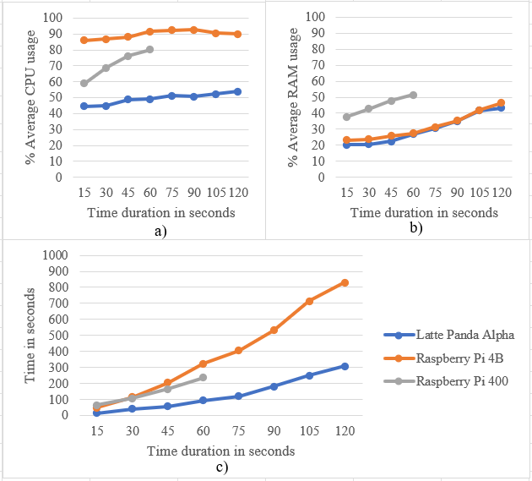
Speech to Text Conversion
Figure 9.- Execution time in Speech-to-Text algorithm.

Slide 17
Speech to Text Conversion
Figure 10.- a) CPU usage. b) RAM usage.

Slide 18
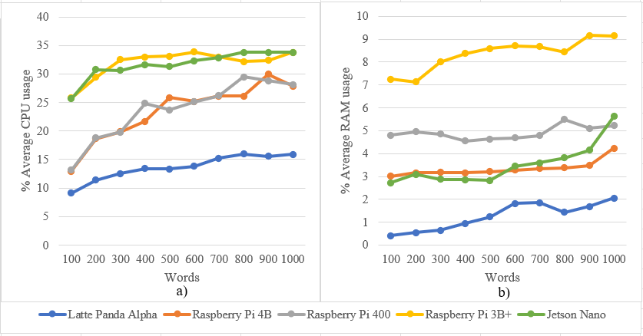
Text to Speech Conversion
Figure 11.- a) CPU usage. b) RAM usage.

Slide 19
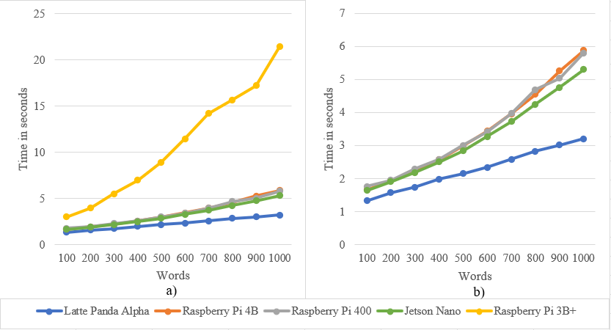
Text to Speech Conversion
Figure 12.- a)Execution time. b) Execution except Raspberry Pi 3B+

Slide 20
Implementación de Modelos Preentrenados de Procesamiento de Lenguaje Natural para la Tarea de Pregunta-Respuesta en un Chatbot para Consulta de Información sobre Notas Clínicas de Diabetes

Slide 21



Preguntas
Respuesta
¿Edad del paciente?
El paciente tiene 48 años

Slide 22
Selección de modelos para la tarea de pregunta-respuesta
Tabla 1. Modelos HuggingFace
Modelo | Clasificación
mdeberta-v3-base-squad2 [24] | 1
distill-bert-base-spanish-wwm-cased-finetuned-spa-squad2-es [25] | 2
bert-base-spanish-wwm-cased-finetuned-spa-squad2-es [26] | 3
roberta-large-bne-sqac [27] | 4
xlm-roberta-base-finetuned-squad2 [28] | 5
longformer-base-4096-spanish-finetuned-squad [29] | 6
ixambert-finetuned-squad [30] | 7

Slide 23
Selección de modelos para la tarea de pregunta-respuesta
Tabla 2. Modelos GPT
Modelo | Precio
"davinci-002"/GPT Base [31] | $0.0020 dólares/1000 tokens
"babbage-002"/GPT Base [32] | $0.0004 / 1000 tokens
"text-davinci-002"/GPT-3.5 [33] | $0.0200 dólares/1000 tokens
"text-davinci-003"/GPT-3.5 [34] | $0.0200 dólares/1000 tokens
"gpt-3.5-turbo-instruct"/GPT-3.5 Turbo [35] | Entrada: $0.0015 dólares/1000 tokens Salida: $0.0020 dólares/1000 tokens

Slide 24
Análisis de notas clínicas y definición de preguntas
Tabla 3. Tópicos y preguntas
No. | Tópicos en las notas clínicas | Preguntas por tópico
1 | Datos del Paciente | ¿Cuál es la edad y género de la paciente?
2 | Antecedentes Médicos | ¿Cuál es el historial médico del paciente?
3 | Estado de Salud Actual | ¿Cuál es el motivo de consulta actual de la paciente?
4 | Exploración Física | ¿Qué se observa en la exploración física de la paciente?
5 | Diagnóstico | ¿Cuáles son los diagnósticos registrados para la paciente?
6 | Plan de Tratamiento y Recomendaciones | ¿Qué medidas higiénico-dietéticas y recomendaciones de educación en salud se le han proporcionado a la paciente?
7 | Tratamiento farmacológico | ¿Qué medicamentos se han prescrito para el tratamiento de la paciente?
8 | Fecha de la Próxima Cita Médica | ¿Cuándo está programada la próxima cita médica para la paciente?
9 | Resultados de laboratorio | ¿Cuáles son los resultados de laboratorio?
10 | Pronóstico | ¿Cuál es la perspectiva de mejora para la paciente?
11 | Referencias a Otros Servicios de Salud | ¿Habrá una remisión a otros servicios médicos o especialistas para la paciente?

Slide 25
Resultados
Tabla 4. Resultados evaluación de modelos
Modelo | Notas Clínicas |  |  |  |  |  |  |  |  |  | Prom.
 | 1 | 2 | 3 | 4 | 5 | 6 | 7 | 8 | 9 | 10
mdeberta... [24] | 8 | 3 | 3 | 4 | 2 | 4 | 6 | 3 | 8 | 8 | 4.9
distill-bert… [25] | 4 | 0 | 2 | 1 | 1 | 3 | 4 | 1 | 6 | 6 | 2.8
bert-base… [26] | 4 | 0 | 2 | 2 | 1 | 1 | 4 | 2 | 4 | 3 | 2.3
roberta-large… [27] | 6 | 1 | 3 | 0 | 0 | 1 | 1 | 1 | 5 | 5 | 2.3
xlm-roberta… [28] | 6 | 2 | 3 | 2 | 2 | 3 | 3 | 2 | 6 | 6 | 3.5
longformer-base… [29] | 1 | 1 | 2 | 1 | 1 | 2 | 4 | 1 | 2 | 2 | 1.7
ixambert-finetuned… [30] | 4 | 1 | 2 | 2 | 1 | 2 | 1 | 1 | 4 | 4 | 2.2
davinci-002 [31] | 2 | 2 | 3 | 3 | 3 | 2 | 2 | 2 | 2 | 0 | 2.1
babbage-002 [32] | 3 | 2 | 1 | 1 | 1 | 3 | 3 | 3 | 2 | 2 | 2.1
text-davinci-002 [33] | 10 | 6 | 8 | 7 | 8 | 8 | 8 | 9 | 7 | 9 | 8
text-davinci-003 [34] | 10 | 8 | 9 | 9 | 9 | 9 | 9 | 10 | 8 | 9 | 9
gpt-3.5-turbo-instruct [35] | 10 | 9 | 10 | 10 | 10 | 10 | 10 | 10 | 10 | 10 | 9.9

Slide 26
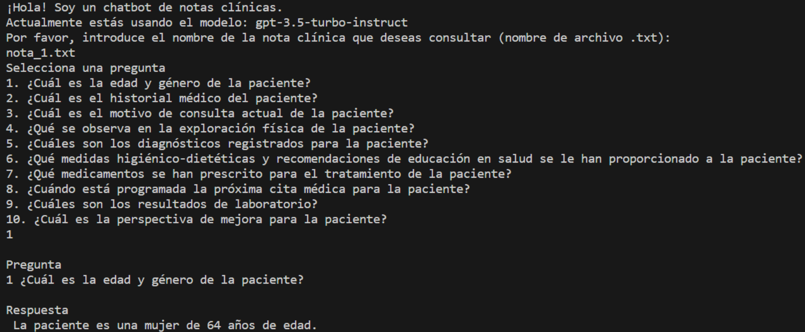
Resultados
Se trata de paciente femenina de 64 años de edad. Quien acude a cita programada de crónicos por presentar síndrome metabólico, conformado por: Diabetes Mellitus tipo 2 de 10 años de evolución, Hipertensión Arterial sistémica de 15 años de diagnóstico; Obesidad de 9 años de evolución e Hiperlipidemia de 3 años de evolución. Al momento refiere estar asintomática.
b)
a) Ejemplo de uso de Chatbot, b) Nota clínica asociada a la consulta del ejemplo

Slide 27
INTERFAZ Pregunta - Respuesta

Slide 28
HACIA UNA INTERFAZ CLÍNICA DE IDENTIFICACIÓN DE HABLANTES Y TRANSCRIPCIÓN DE VOZ A TEXTO PARA REGISTRO DE CONSULTAS MEDICAS

